Slide 1
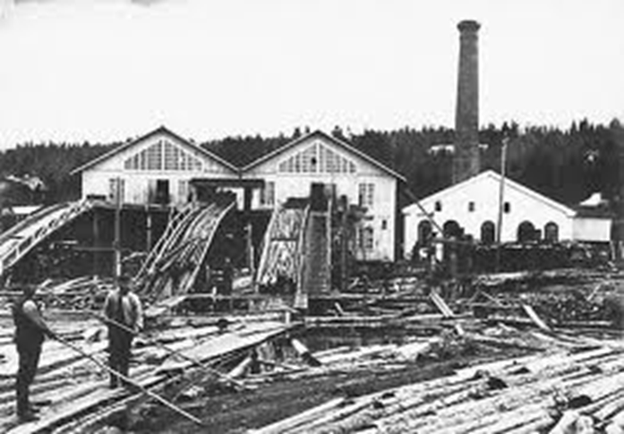
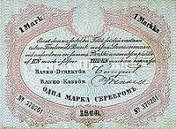
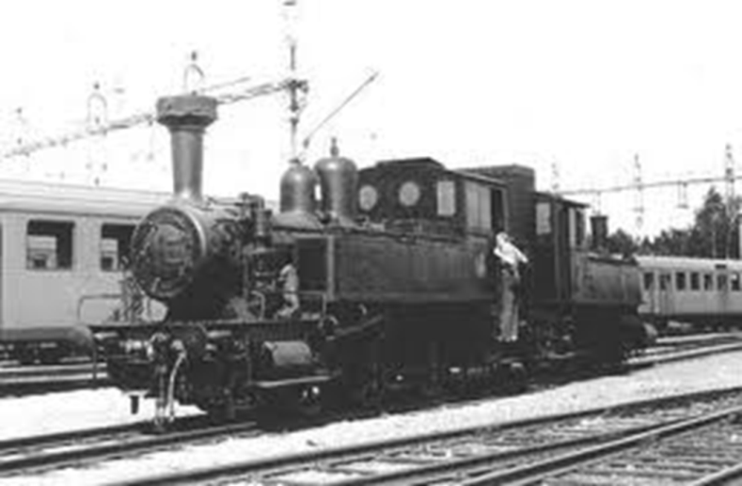
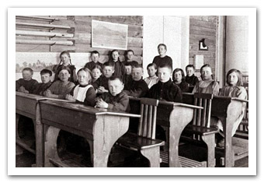
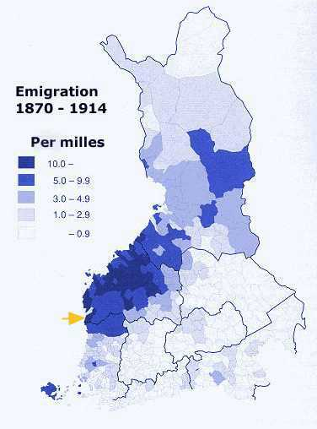
Det föränderliga finland

Slide 2
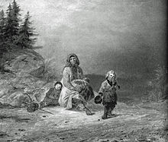
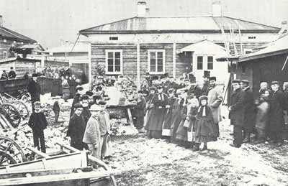
Nödåren 1867–1868
Fram till hungeråren 1867–1868 hade inte industrialiseringen kommit igång i Finland
Brist på pengar
Brist på kunnande
Stränga regler som begränsade företagande
Hungeråren fungerade som en väckarklocka om att reformer måste göras

Slide 3
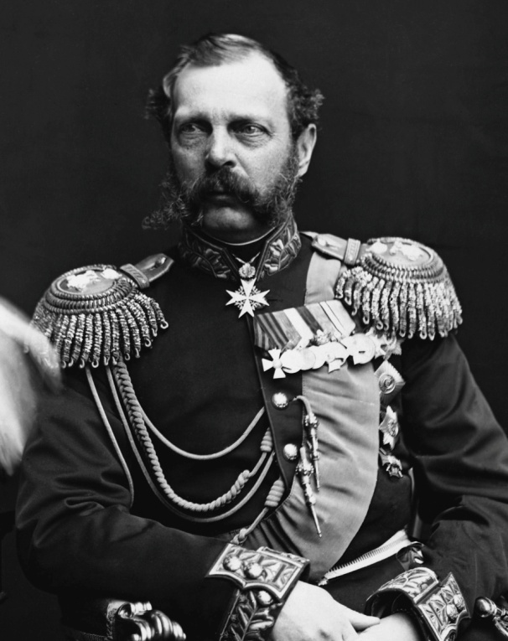
reformer
Kejsar Alexander II godkände många reformer som fick fart på industrialiseringen

Slide 4
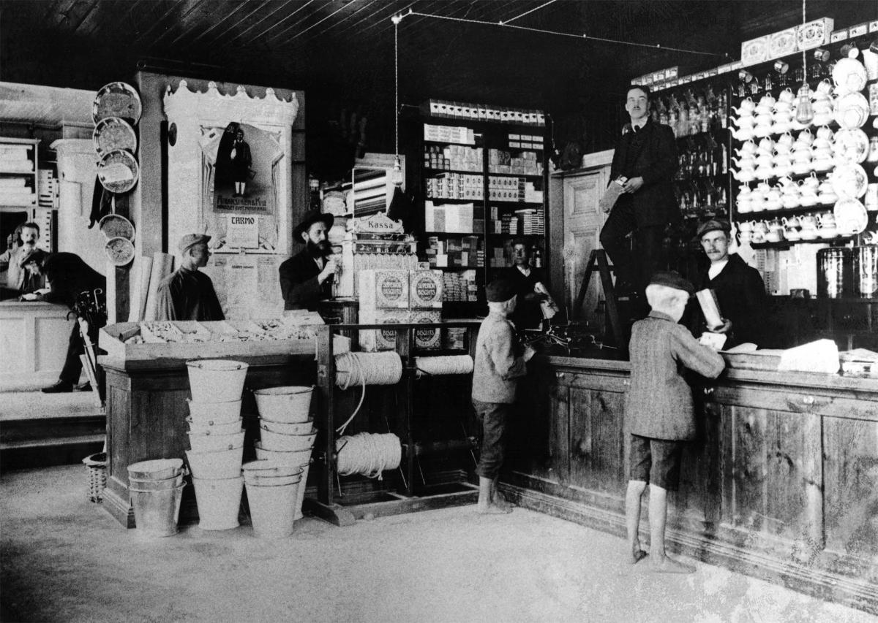
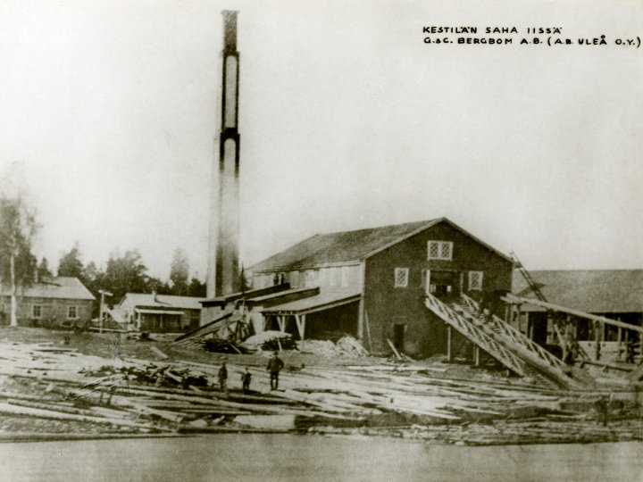
Näringsfrihetslagen år 1879 = alla fick utöva vilket lagligt yrke som helst
Det blev tillåtet att grunda affärer och ångsågar på landsbygden

Slide 5
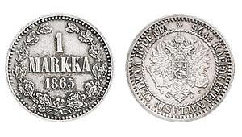
Finland fick en egen valuta år 1860, mark

Slide 6
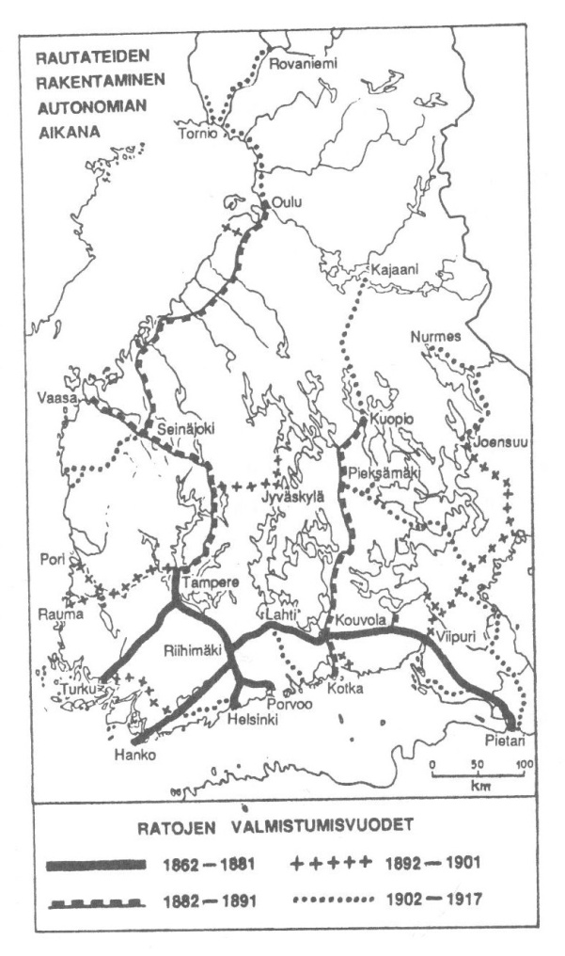
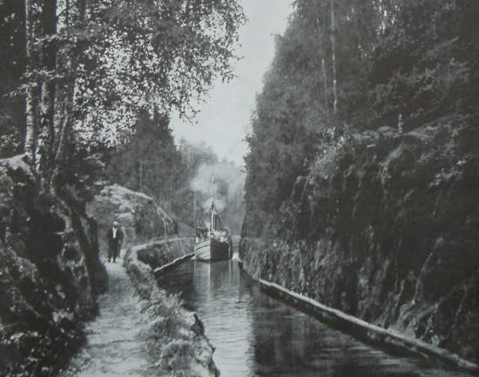
Man förbättrade kommunikationerna

Slide 7

-> industrialiseringen satte fart!
Finland blev rikare genom speciellt pappers- och virkesexport

Slide 8

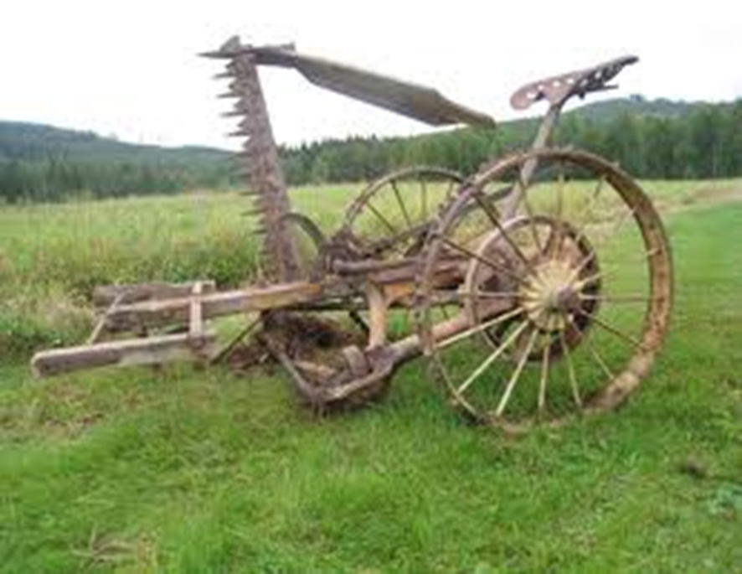
Jordbruket förnyas
Många bönder blev rika på att sälja virke
Pengarna användes t.ex. till nya jordbruksmaskiner
Boskapsuppfödning blev viktigt -> smörexport

Slide 9
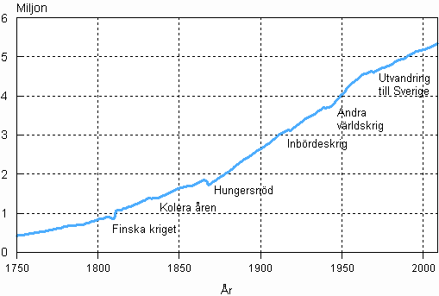
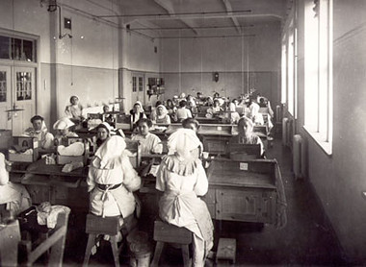
Befolkningen ökar
Finlands befolkning ökade till 2,5 miljoner invånare under 1800-talet.
Det fanns för mycket människor på landsbygden, så många emigrerade
Många, speciellt unga kvinnor, flyttade till städer för att jobba i industrierna

Slide 10
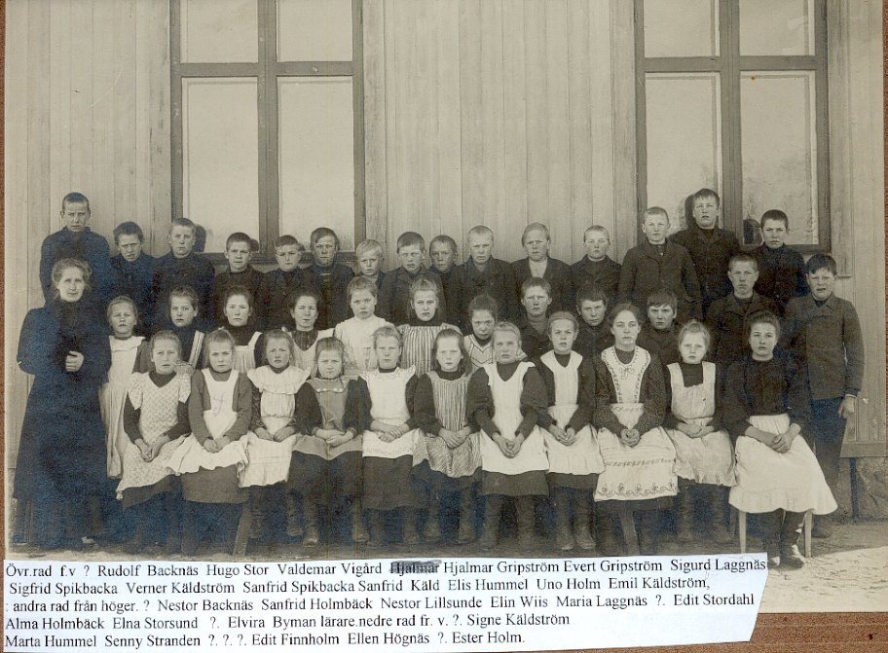
Utbildning

Slide 11
Skolan
Ståndssamhället smulades sönder under 1800-talets slut -> det blev vanligare att få gå i skola
År 1921: Lag om läroplikt
Gör uppg. 1 & 2 på s. 127.

Slide 12
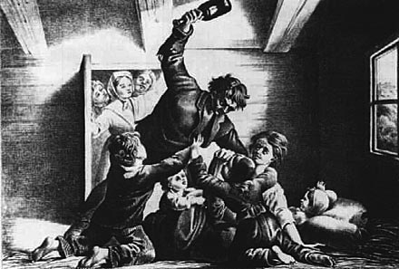
föreningsliv
Många föreningar grundades under 1800-talet
Genom dem försökte man ändra på missförhållanden i samhället

Slide 13
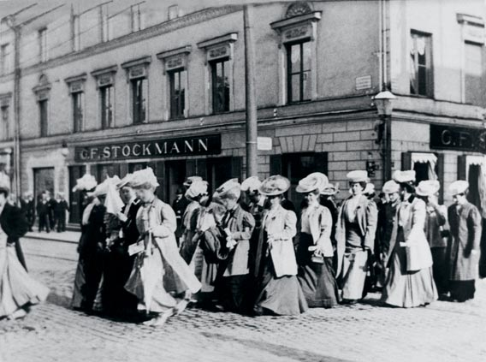
Kvinnornas frammarsch
I slutet av 1800-talet nådde också kvinnosaksrörelsen Finland
Kvinnornas ställning förbättrades

Slide 14
Uppg.
Gör uppg. 3, 4, 5 & 6 på s. 127
Gör bilduppgiften på s. 125

